Slide 1
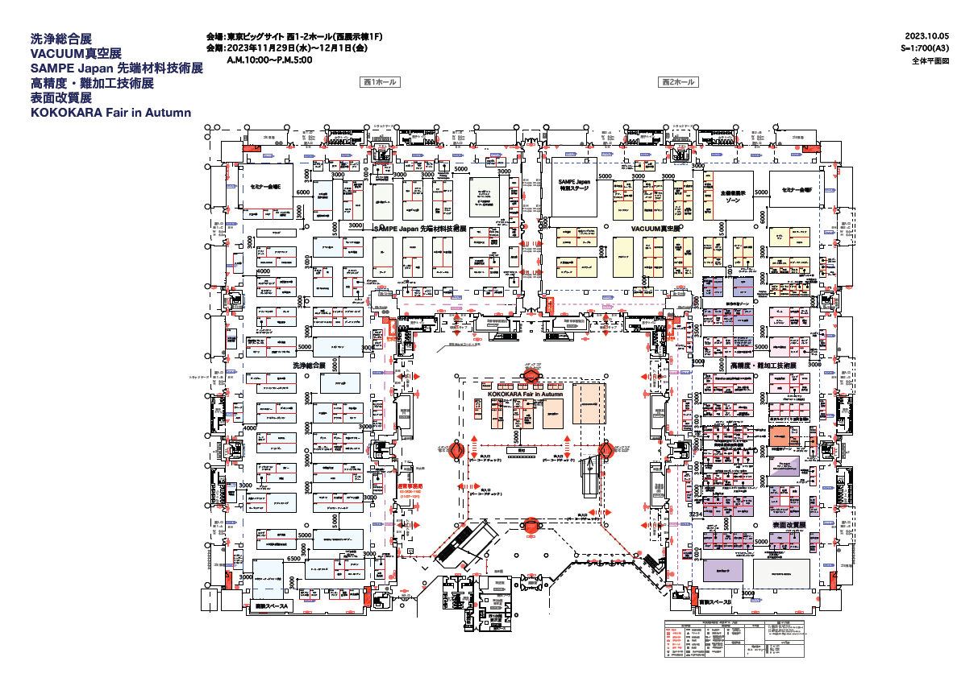
東京ビックサイト
西1ホール
常盤商事/未来超音波技術
ブースNO.W-74

